Slide 1
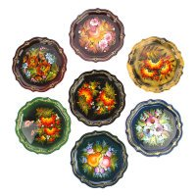
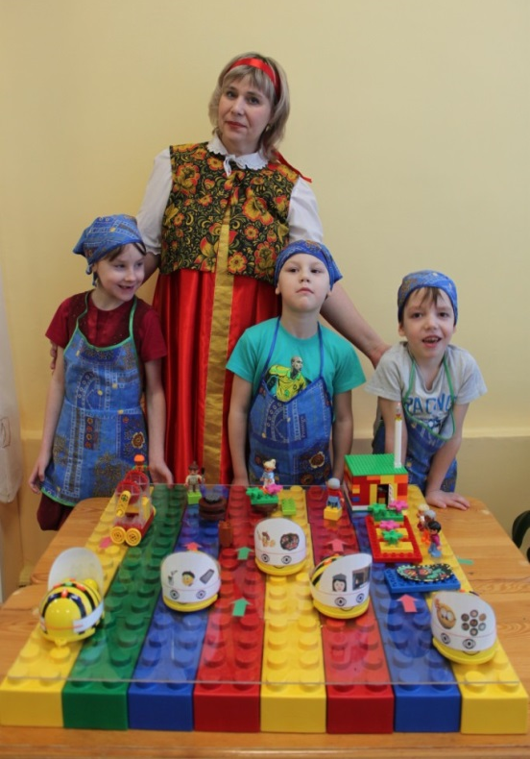
Мастер-класс
Уральских мастерят
Автор: Миллер Елена Александровна - воспитатель компенсирующей группы

Slide 2
Промыслы Родного Края
Актуальность
Приобщение детей с ОВЗ к доступным их пониманию ценностям русской национальной культуры способствует их более успешной социализации и адаптации к жизни в обществе.
Формирование интереса и овладение детьми определенным объемом знаний о родном крае, народных промыслах, воспитание уважения к труду уральских мастеров помогают решению задач нравственного и патриотического воспитания.
Знакомство с декоративными особенностями Тагильских изделий и технологией их изготовления расширяет возможности развития продуктивных видов детской деятельности, и в целом, воспитывает художественно-эстетический вкус и чувство прекрасного.
Родители наших воспитанников, из-за отсутствия знаний, интереса , не считают важным знакомить детей с культурой родного края на этапе дошкольного детства.

Slide 3
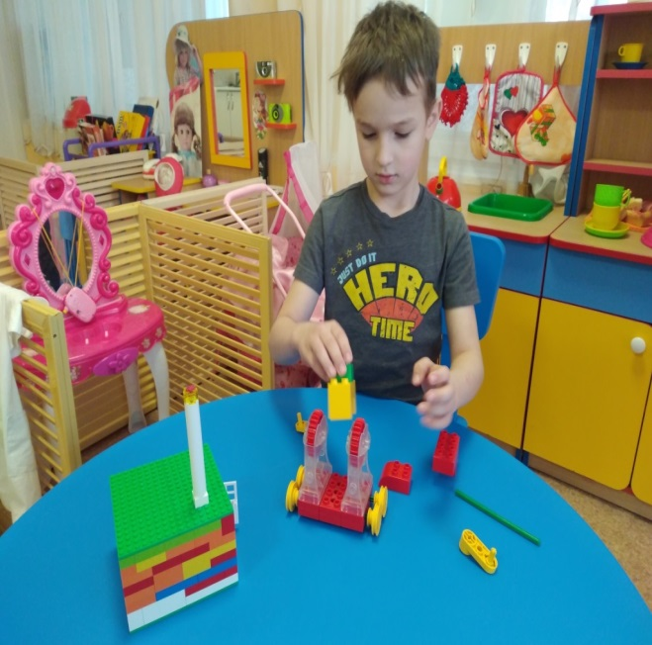
Гипотеза проекта :
Если знакомить дошкольников с ОВЗ с народными промыслами Урала, мастерством Тагильских умельцев и русским фольклором, то это позволит нашим детям почувствовать себя частью русского народа, ощутить гордость за свой родной край, богатый славными традициями.
Формирование у детей познавательного интереса к уральской народной культуре через ознакомление с народными промыслами «Тагильские подносы» с использованием технического конструирования Лего – констуктора и роботов Bee – Bot.
Цель проекта:

Slide 4
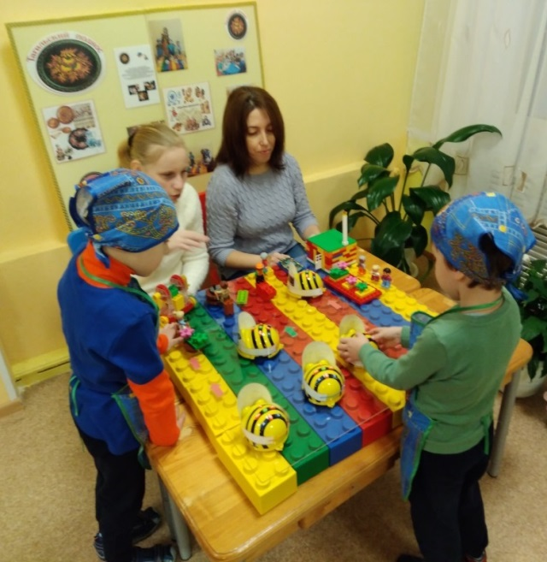
Задачи:
Дети:
1. Обогатить знания детей о родном городе, о народном промысле Тагильской художественной лаковой росписи металлических подносов.
2. Учить создавать декоративные рисунки по образцу с элементами уральской росписи, постройки из
Лего- конструктора.
3. Развивать все виды восприятия, внимания, мышления и творческие способности.
4. Воспитывать интерес к изобразительной деятельности и умение видеть красоту изделий прикладного творчества.
Родители:
1. Повысить интерес и расширить знания о народных промыслах и декоративных изделиях.
2. Привлечь к активной помощи: в оформлении выставки «Тагильские подносы» ; в оформлении макета «Лего-мастерская» народного декоративно-прикладного искусства «Уральских мастерят».

Slide 5
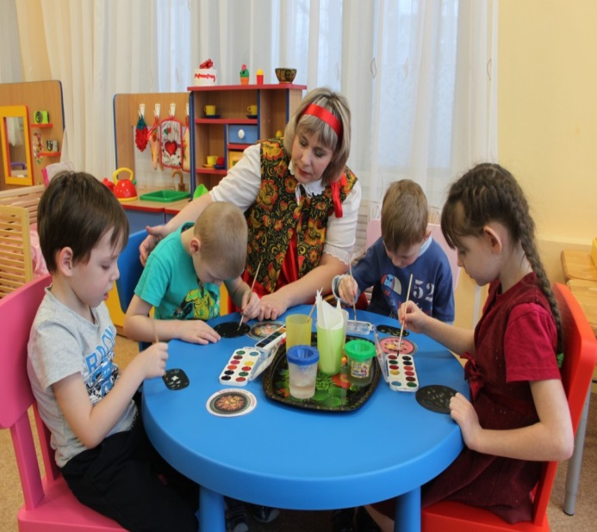
Основные направления работы с детьми:
Экскурсия в библиотеку;
Виртуальная экскурсия в цех изготовления тагильских подносов;
беседы;
рассматривание моделей, образцов, фотографий, иллюстраций;
чтение художественной литературы, стихов, пословиц, поговорок, русских потешек о народных промыслах;
художественное творчество; игры.
занятия по декоративному рисованию;
Игровые занятия с использованием Лего – конструктора и роботов Bee – Bot.

Slide 6
Ожидаемые результаты (продукт проекта):
1.В конце проекта дети имеют представления о родном городе, о народном промысле Тагильской художественной лаковой росписи металлических подносов.
2. Научатся создавать декоративные рисунки по образцу с элементами уральской росписи, постройки из Лего - конструктора.
3. Появится интерес и умение видеть красоту изделий прикладного творчества, желание еще больше узнать о промыслах и жизни Тагильских мастеров.
Родители:
Принимают активное участие в познавательной и творческой деятельности проекта: в создании макета из Лего – конструктора и выставки работ совместного творчества.

Slide 7
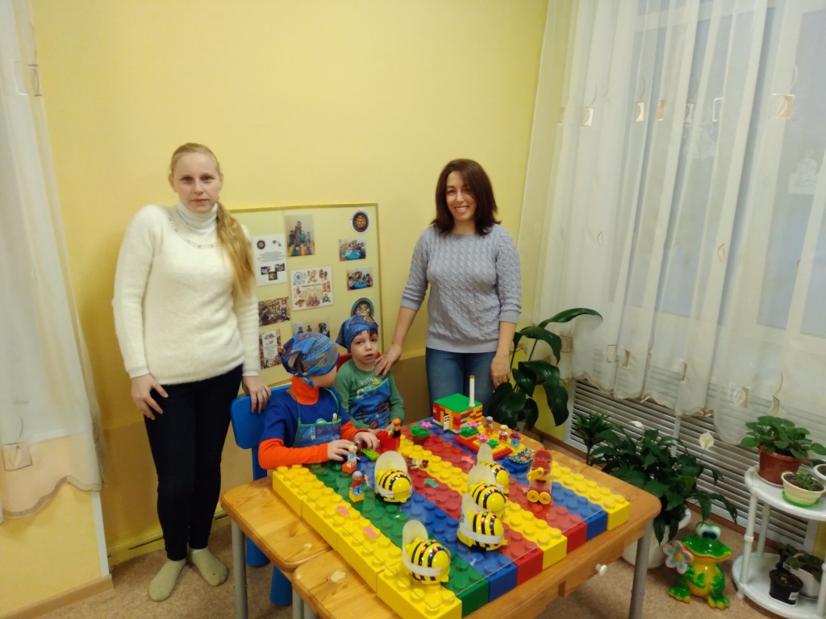
Спасибо за внимание!

